Slide 1


רוצה או צריך?
מה ההבדל?
מה אתם חושבים?

Slide 2
משחקים ביחד!
צורך
רצון
Notes:
אני אראה לכם תמונות ואתם תגידו: רוצה או צריך

Slide 3

גלידה
אני רוצה או צריכ/ה?
צורך
רצון

Slide 4
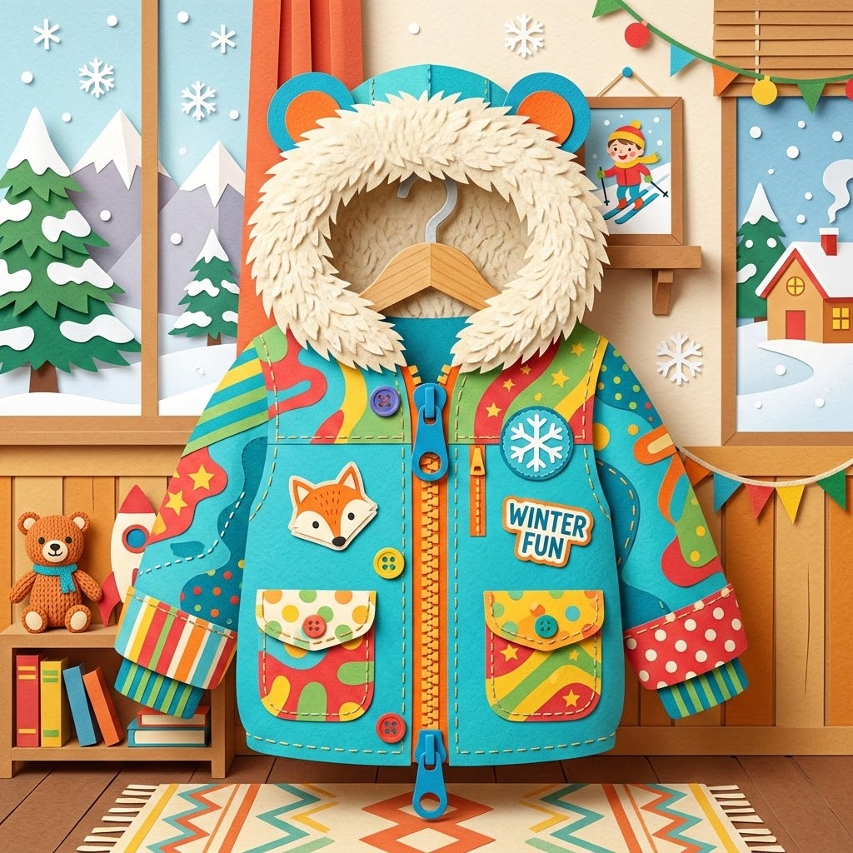
מעיל בחורף
קר לי ואין לי מעיל.
מה לגבי מעיל חדש?
צורך
רצון

Slide 5
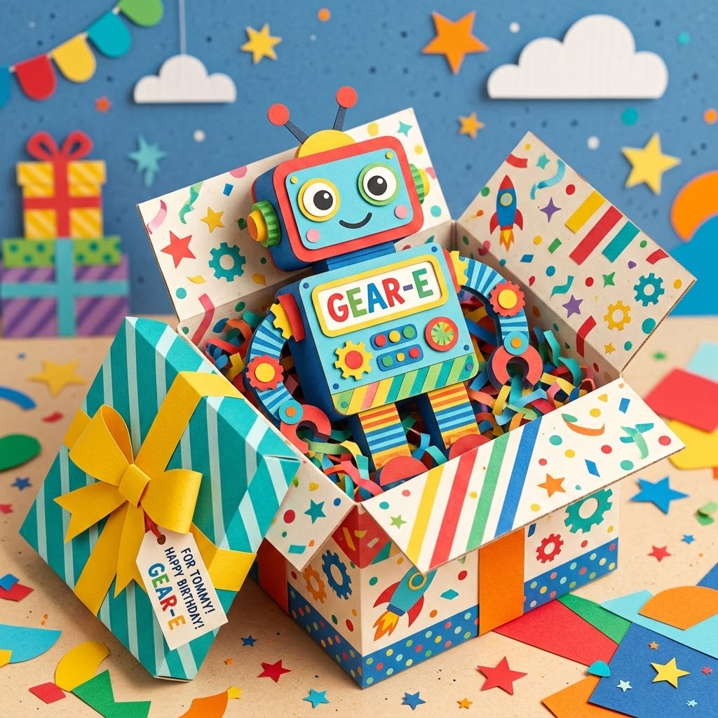
צעצוע חדש
ראיתי צעצוע חדש
ואני ממש רוצה אותו.
צריך
צורך
צורך
רוצה
רצון
רצון

Slide 6
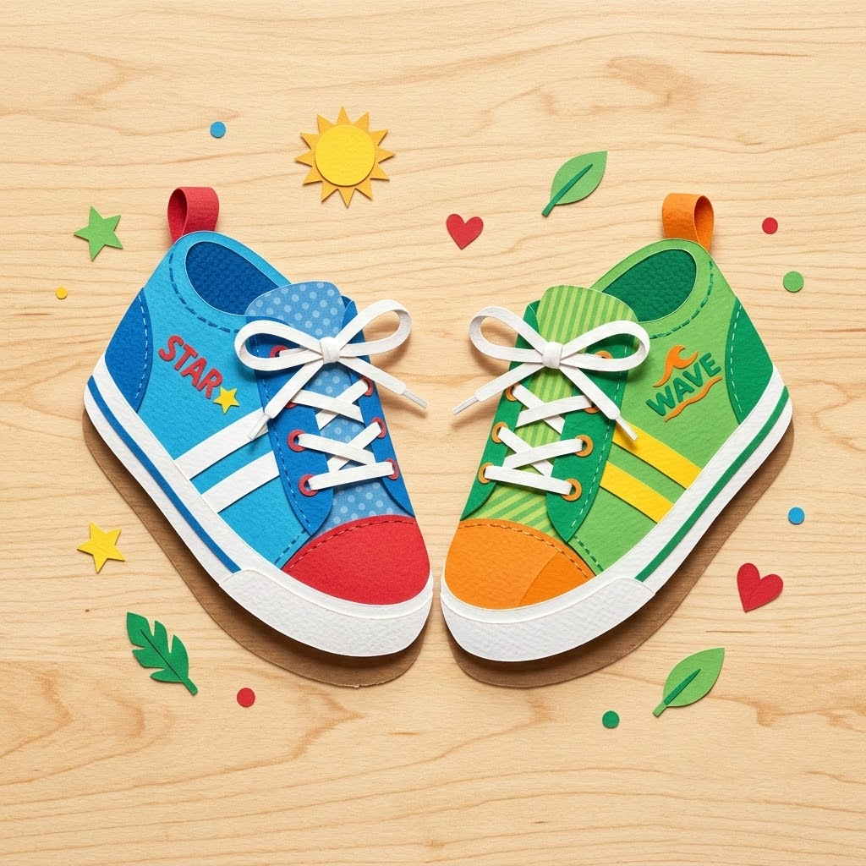
נעליים קטנות
הנעליים שלי כבר קטנות עלי.
מה לגבי נעליים חדשות?
או
צורך
רצון
צורך
רצון

Slide 7
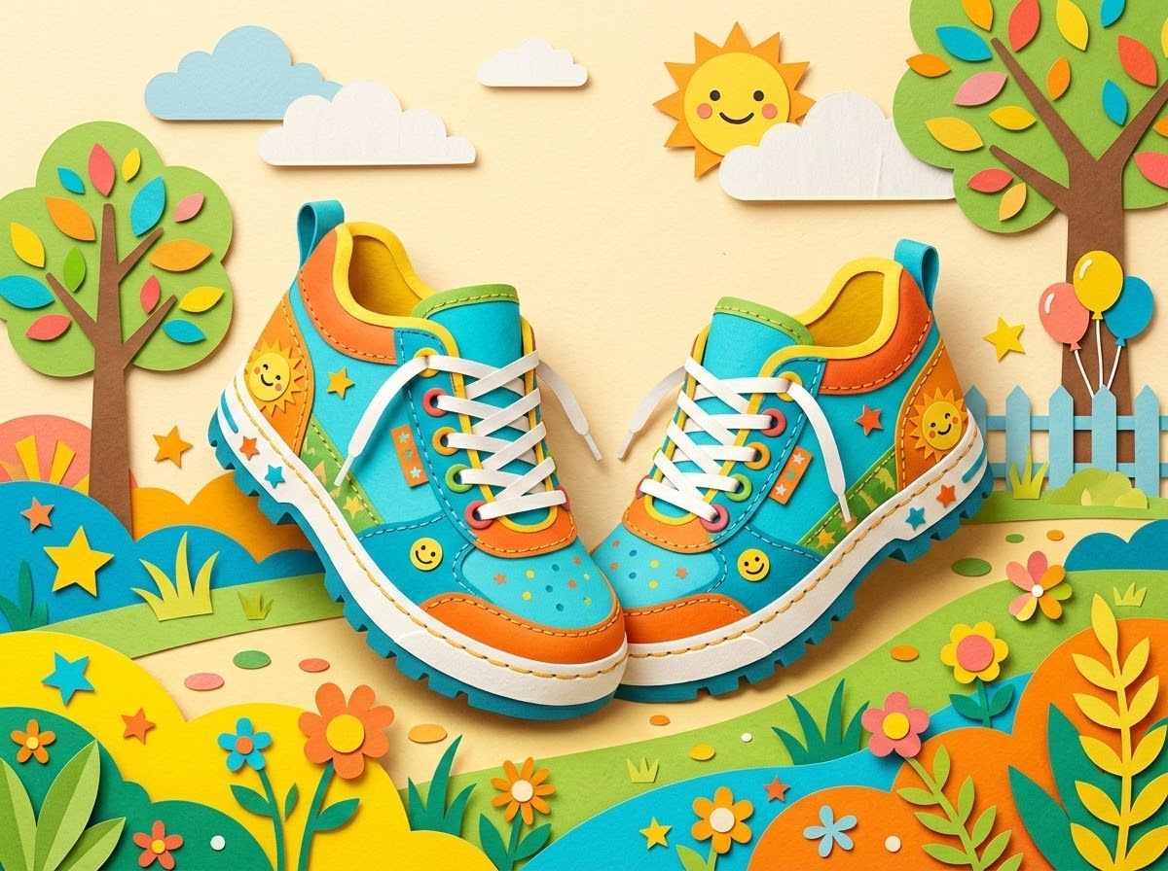
לפעמים אני גם רוצה וגם צריכ/ה
אני צריכ/ה נעליים חדשות, אבל אני גם רוצה שהן יהיו בצבע שאני אוהב/ת.
זה יכול להיות גם וגם!

Slide 8

בתוך המחברת שלי
רוצה
משימה:
1. כתבו/ציירו דברים שאתם רוצים
2. הקיפו מתוכה את הדברים שאתם צריכים

Slide 9
מה יש יותר?
מה גילינו?
האם יש לנו יותר דברים שאנחנו רוצים?
האם אנחנו צריכים את כל הדברים שאנחנו רוצים?

Slide 10

למה פתאום אני רוצה משהו?
ראיתי פרסומת
לחברים יש
מתחשק לי משהו חדש
…
Notes:
נשאל: קרה לכם פעם שראיתם משהו ופתאום ממש רציתם אותו?
נדון: פרסומת יכולה לגרום לנו לרצות משהו, אבל הוא לא הופך אותו לצורך. זה שיש משהו חדש לחבר ואני רוצים גם אומר שאנחנו צריכים אותו או רוצים אותו?

Slide 11
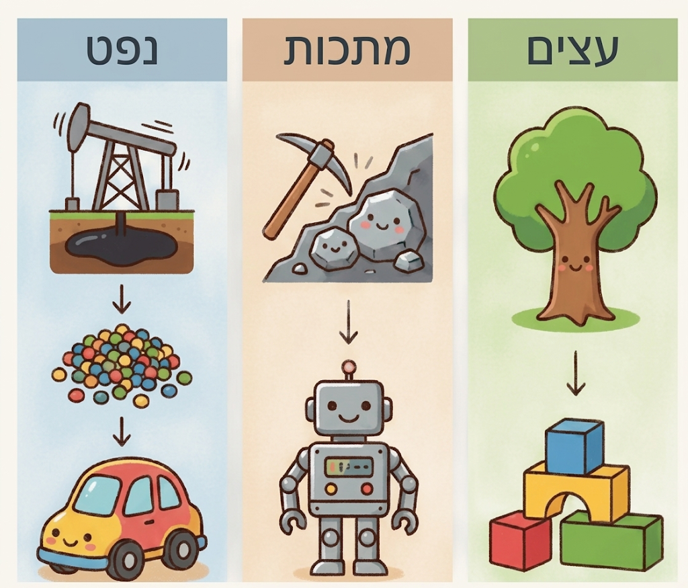
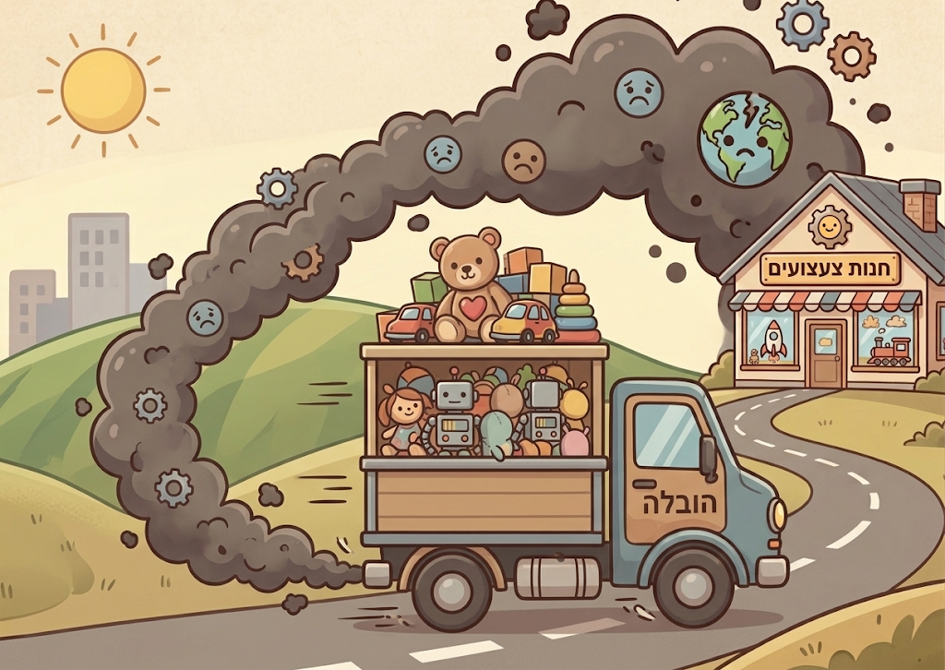
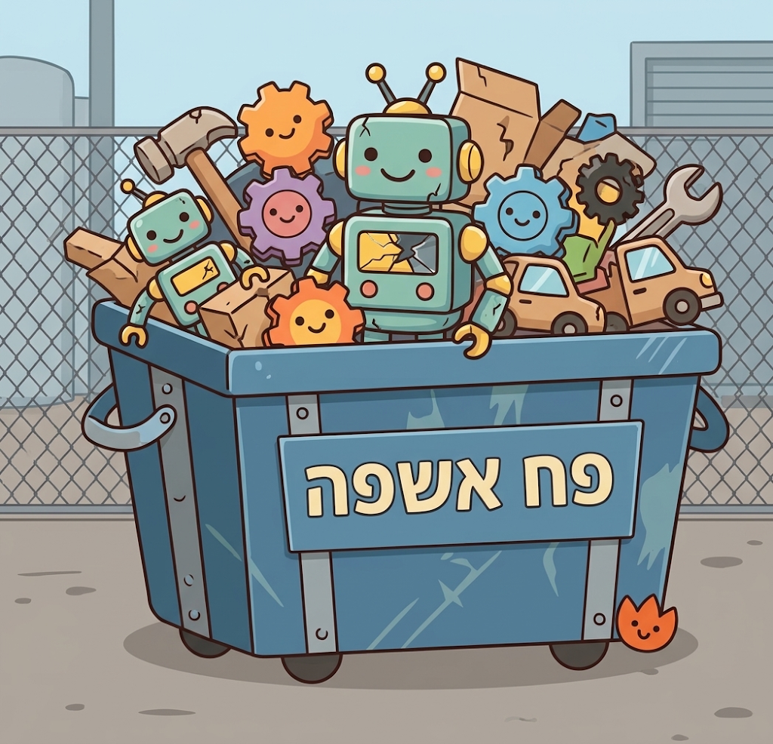
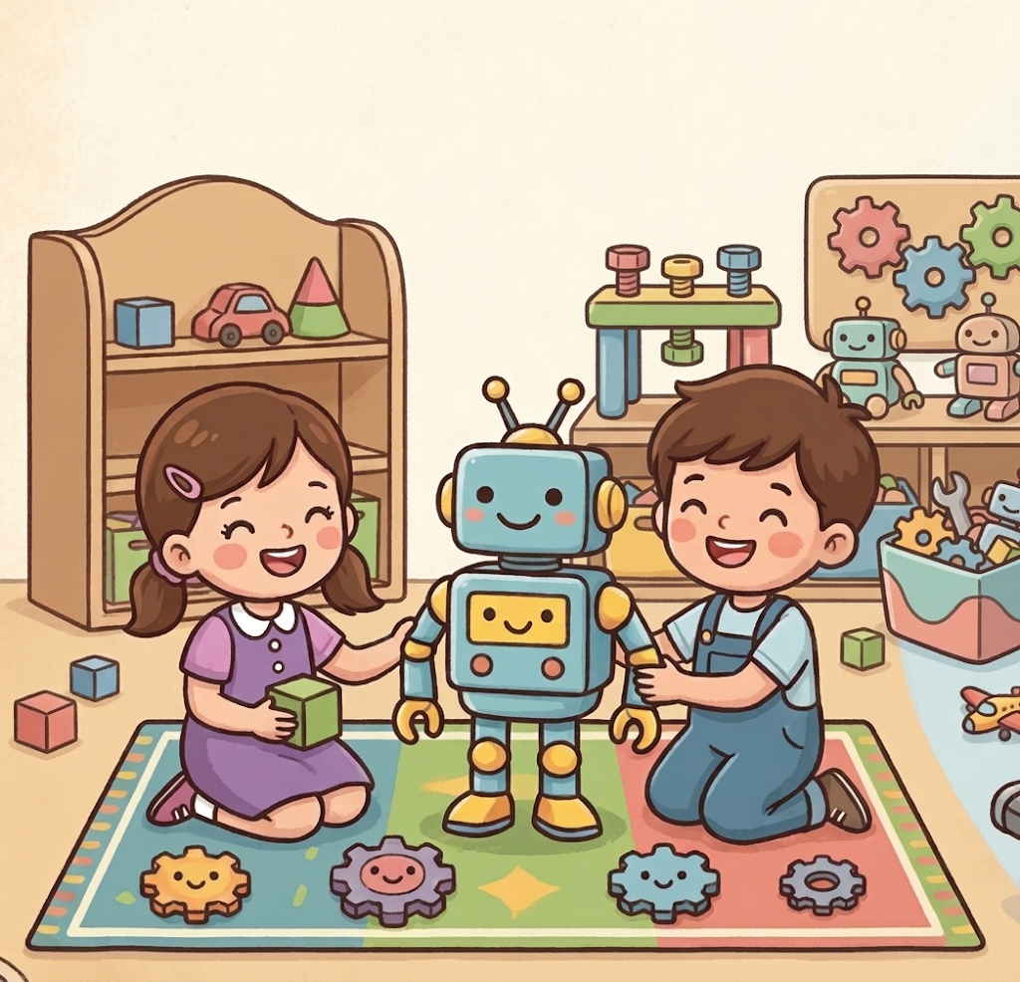
חיי צעצוע: סדרו את התמונות לפי הסדר
Notes:
משימה: תארו את התמונות והציעו ביחד את הסדר של חיי המדף של צעצוע:
חומרי גלם שמהם מכינים צעצועים - כמו עץ, מתכות הנכרות מהאדמה, נפט שממנו מייצרים פלסטיק
משאית שפולטת עשן מובילה צעצועים לחנות
ילדים משחקים בצעצוע
הצעצועים סיימו את חייהם והם בפח האשפה

Slide 12
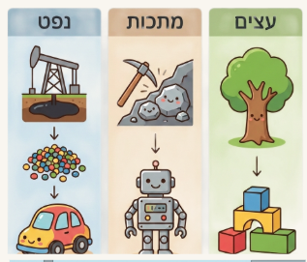
💡 מה מתבזבז, חוץ מכסף, כאשר אנחנו קונים משהו שאנחנו לא באמת צריכים?
שלבים בחיי הצעצוע
1. חומרי גלם מהטבע
הפקת משאבים מהטבע, כמו עץ, כותנה, צמר ונפט, שימוש במים וחשמל
▼
2. פליטות עשן בזמן הובלה
משאיות אספקה ואוניות ומטוסים המביאים מוצרים מחו"ל
▼
3. שימוש בצעצוע והנאה
משחקים בצעצוע (לפעמים לזמן קצר בלבד)
▼
4. השלכה לפסולת
זריקת הצעצוע לאשפה כשהוא כבר לא בשימוש, מה שמוסיף לפסולת ולזיהום הסביבה
Notes:
מה מתבזבז, חוץ מכסף, כאשר אנחנו קונים משהו שאנחנו לא באמת צריכים?

Slide 13

עוצרים וחושבים
🧐 אני צריך/ה את זה?
🏠 כבר יש לי משהו כזה בבית?
💡 אולי אפשר להשתמש במה
שכבר יש לי?
Notes:
איך נימנע מבזבוז של חומרים מהטבע? עוצרים וחושבים.

Slide 14
איך אפשר לחסוך?
🔄 להעביר למישהו אחר
🔧 לתקן
❤️ להשתמש במה שכבר יש
🤝 להחליף
מה אתם יכולים לעשות עם משהו שכבר יש לכם?
Notes:
נשאל את הכיתה ואז נעבור ביחד על השקופית.

Slide 15
המשימה שלי
כשאני רוצה משהו חדש, אני אעצור ואשאל:
רוצה או צריכ/ה?

